Slide 1
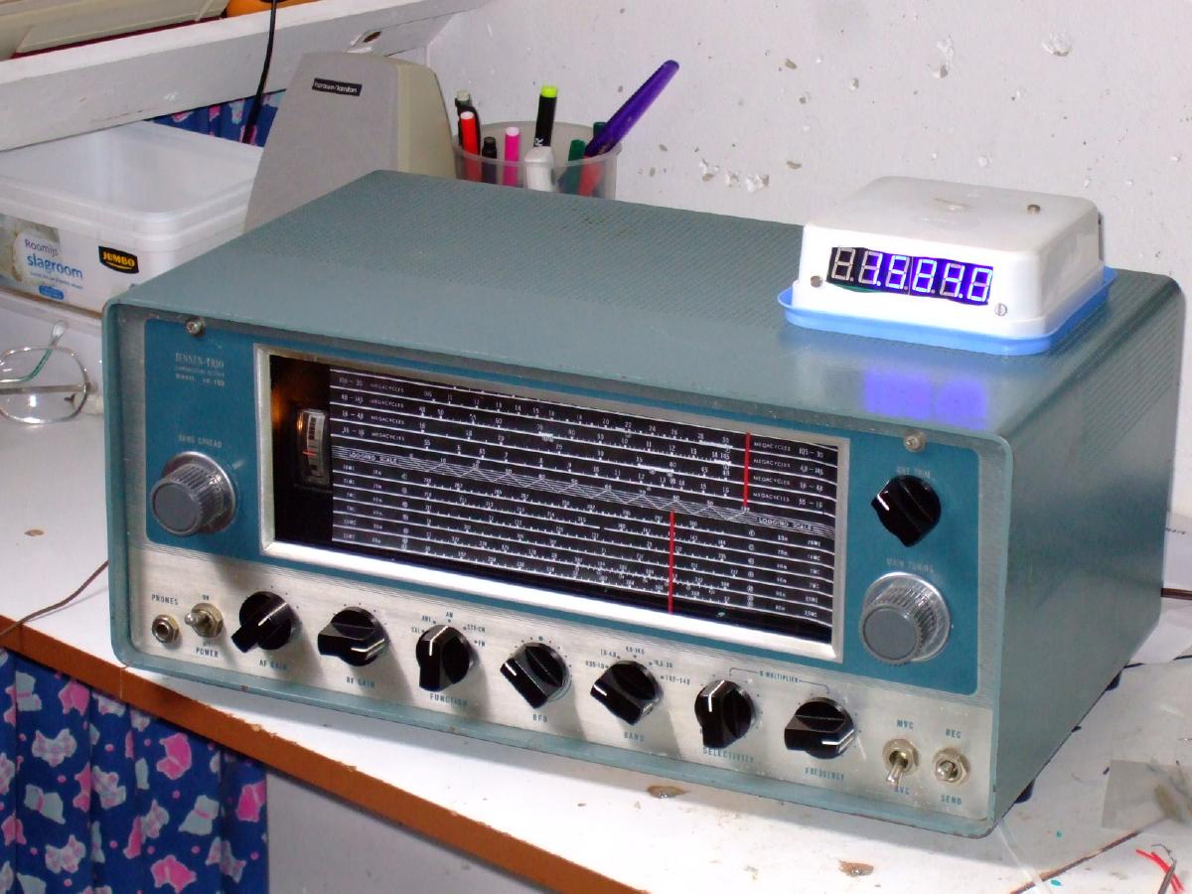
Jennen Trio JR-102
Gerard Tel
RadioCafe

Slide 2
Wat gaan we doen
Rondleiding door het toestel
Reparaties en aanvullingen
Luisteren: VLF met converter
Piepjes en fluitjes en ruisjes

Slide 3
1. Wat zit er in de Jennen
Japan, 1964
Buizentijdperk: langer voorbij dan ‘t duurde!
Vijf banden
MG, TB, 2x KG: 0,54-30MHz
2m amateur 144-146MHz
15 buizen
10,7kg, 43cm breed, 65W

Slide 4
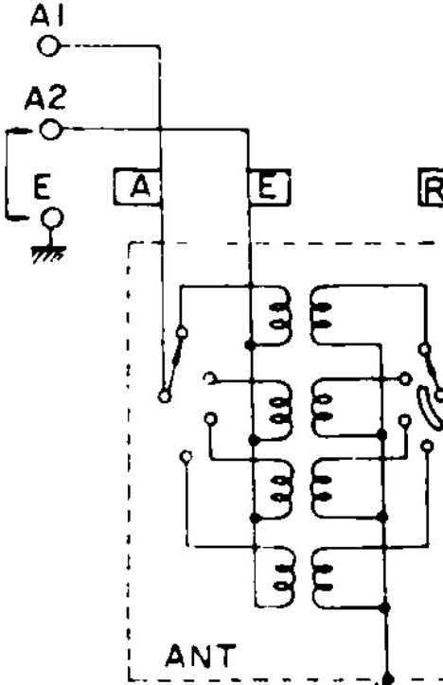
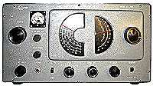
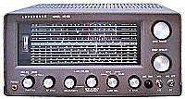
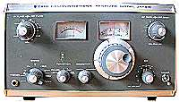
NVHR Schematheek
Jennen: 3x CommOntv
1960-69
8/9 buizen
JR102:
Uitgebreider
Geen symm antenne
Versterkers, 1 portable

Slide 5
Ontvangen van MG en HF
Frontend: Omroepdoos 1 buis: ECH81 Hier 3 buizen: EF93, EK90, ECC85 Eigenlijk 4: ook OA2 stabilisatie
Tweemaal IF: EF93, EF93
Detectie in los buisje EAA91
LF-deel: ECC85, EL90
Voeding: EZ81
Dus minimaal 10 buizen actief

Slide 6
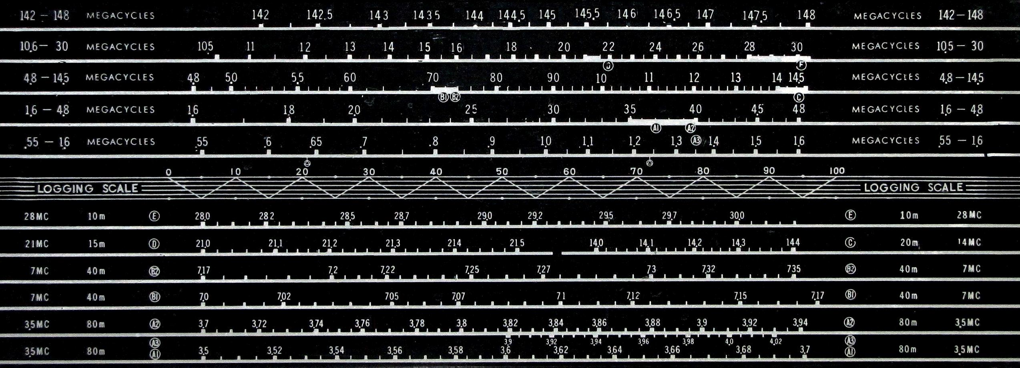
Fijnafstemming
Driedubbele afstemcondensator
Elke sectie groot plus klein, niet alleen Osc
Fijnafstemming met eigen schaal

Slide 7
Middenfrequent
IF is 452kHz
Nederlandse versie van Lafayette HE-80
2x IF versterking met EF93
Dus 3 MF trafoos
RF Gain: regelt HF buis en 1e IF

Slide 8
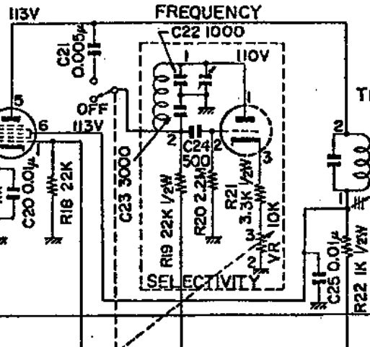
Q-Multiplier
Smalbandige versterker, in = out
Gain en f regelbaar
Selectiviteit: Van 65 naar 95dB
Bij sterke buur-f bv 999kHz

Slide 9
Detectors
Diodedetector EAA91 voor AM
Productdetector EK90 voor SSB
BFO is ECC85, gedeeld met AF amp
Frequentie regelbaar, afstemmen makkelijker
FM Ratiodetector
Nog niet nodig gehad

Slide 10
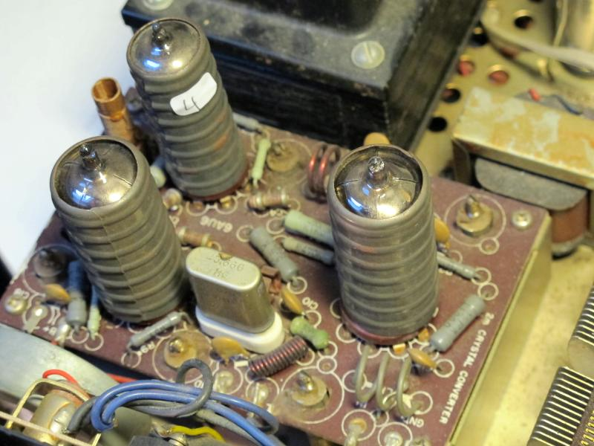
2m Converter
Printje met drie buizen (RF amp, osc, mix)
3e Harm. van 45.667Mc kristal 144-146MHz wordt 7 tot 9
Eigen antenne- ingang

Slide 11
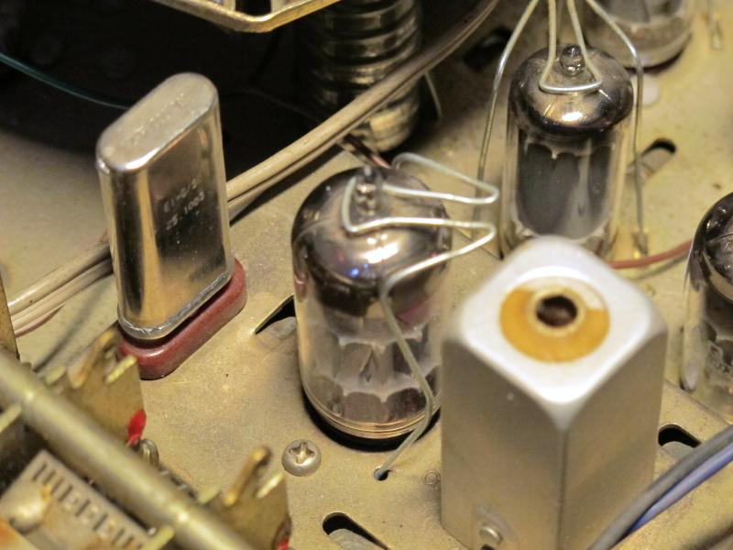
IJk-Oscillator
100kHz Oscillator (deelt ECC85 met Q-mult)
Stem exact af op veelvoud van 100
Geleverd zonder kristal?
Harmonischen via 1N60
Geen zero-beat

Slide 12
Aansluitingen
AC 230V 65W
Headphone vooraan (8 Ohm)
Antenne 2m, coax
Antenne HF, coax
Antenne HF, schroef plus aarde
Schroefconnector voor LS (8/500 Ohm)
Remote Tx/Rx

Slide 13
Verder
S-Meter (gevoeligheid achterop)
Antenne tuner (doc: 50—400 Ohm)
RF regeling (MVC/AVC)
Noise Limiter ANL
Mute (REC/SEND), ook Remote
Fuse 1A (schema: 2A)
Vier bodemschroeven, uitkasten!

Slide 14
2. Reparaties en aanvullingen
Gekocht 7/2016
Knoppen anders dan origineel
Stroom door eindbuis te hoog: koppel-C49
Belettering glasplaat heel slecht ☹ Foto van goeie plaat door Hans Afgedrukt en erachter geplakt
100kHz kristal voor ijk-oscillator Maken van mini-kristal geen succes Gekregen van Kobus

Slide 15
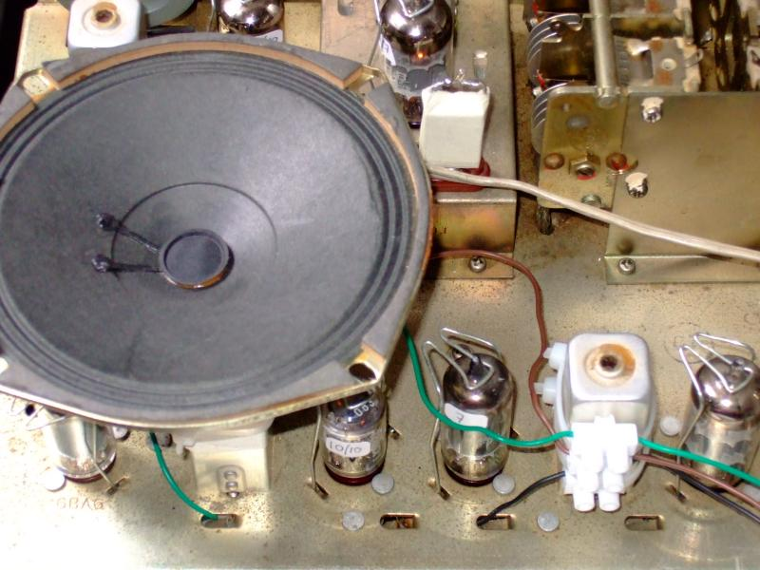
Luidspreker
Normaal extern
LS op IF-transfo’s met tie-rips
Draad op schroef- connector
Ingebouwde LS ☺ Volledig reversibel

Slide 16
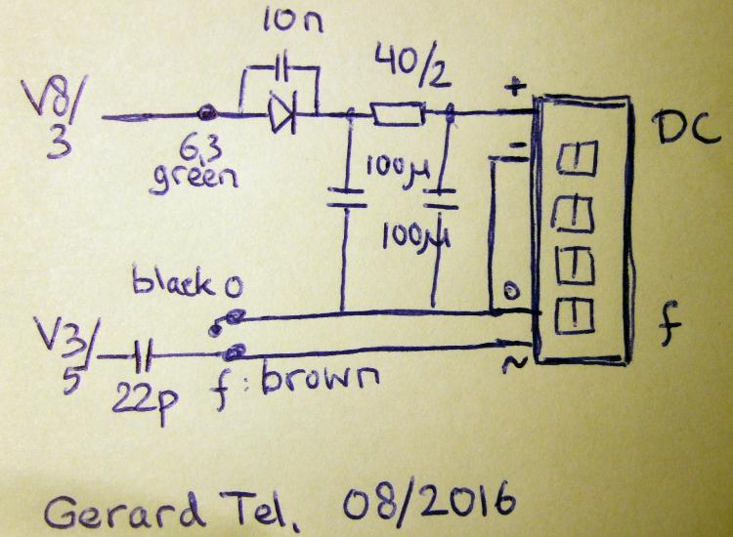
Digitale uitlezing
Locale Osc heeft bufferversterker (ECC85)
Aan uitgang draad via 22pF, 0 en 6,3V
Kroonsteentjes
Ratelcap tegen brom op SSB
Cymometer 6dig
Dec 452kHz

Slide 17
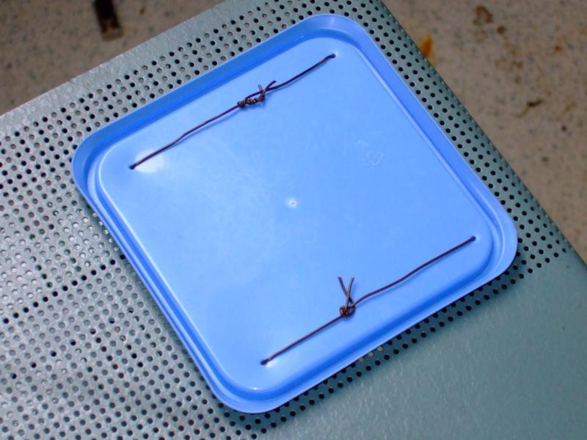
Boor- en zaagloze bevestiging
Uitlezing in plastic doosje
Deksel op kast vastgebonden
Reversibel

Slide 18
Gevoeligheid
Lijkt wel beetje doof…
Aanraken anode van RF buis kraakt harder dan aanraken stuurrooster
HF verzwakker?
Pit EF93 meet goed op buizentester
Vervangen, ontvangst gevoeliger

Slide 19
3 Luisteren
Probeer 999kHz met Q-Multiplier
Piraten 180m
Nabije LPAM-stations
828 Bontekoe Hoorn
1224 Extra Amsterdam
KG 41m, 31m

Slide 20
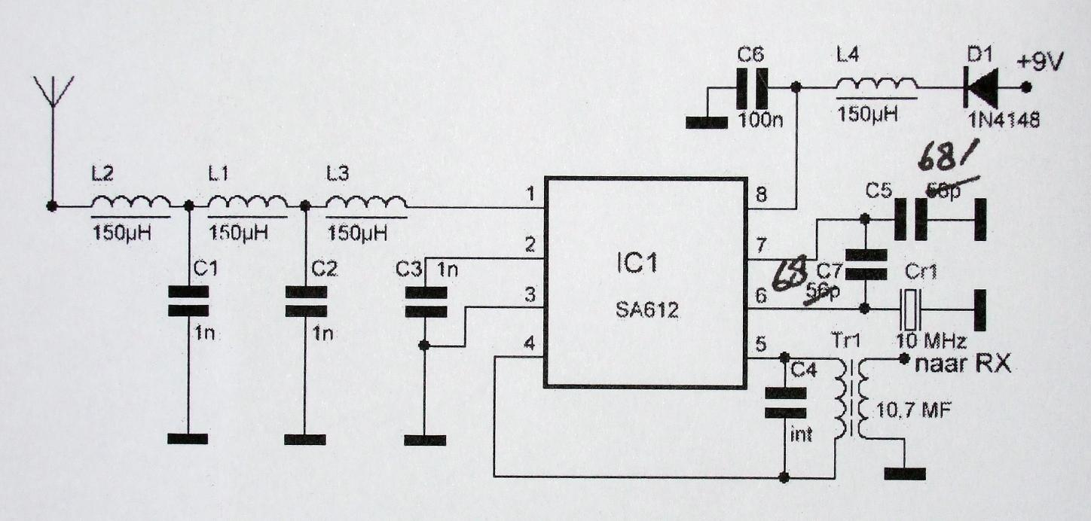
Oeps geen Lange Golf …
Toch weer drie stations minder!
Kent VLF converter, verhoogt 10MHz
Dus BBC op 10198, nee 10196,5!

Slide 21
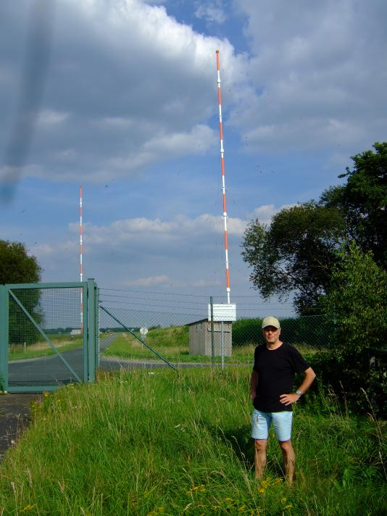
Ultra-Lange Golf
Tijd DCF77 (77,5kHz)
Grimeton (17,2kHz)
Rauderfehn (23,4kHz) Marine, 1982, 800kW, 8 masten 352m

Slide 22
2m
Wat voor antenne?
Spriet
DAB+ antenne bv Bierblik
Wat is er te horen?
Niets
Alleen interne oscillaties

Slide 23
4. Vergelijk met WebSDR
Surf naar http://websdr.ewi.utwente.nl:8901/
Op MG zie je draaggolven en modulatie
Boven 1600 piraten (breed!), vaak lokaal
4500 tot 6000: Buzzer, 60m, Ruispieken, 49m
7000 tot 7100: Veel digitale modi

Slide 24
4. Conclusie
Leuk ontvangertje, ruim 50 jaar oud
Niet helemaal origineel
Gebruiksvriendelijk met digi display
Nog bruikbaar buizenapparaat
Luisterplezier op MG/TB/KG:
Aantal stations neemt af
Steeds meer digitaal, Jennen verouderd
Leuk om te luisteren

Slide 25
Meenemen
Jennen JR102
Antenneverloopje
Onderdeeltjes
Antennesnoer coax
Kent VLF conv
Langdraad banaan
Schroevendraaier
Meetblad
USB Stick: powerp

